Slide 1

勾股定理
初中数学核心定理精讲

Slide 2
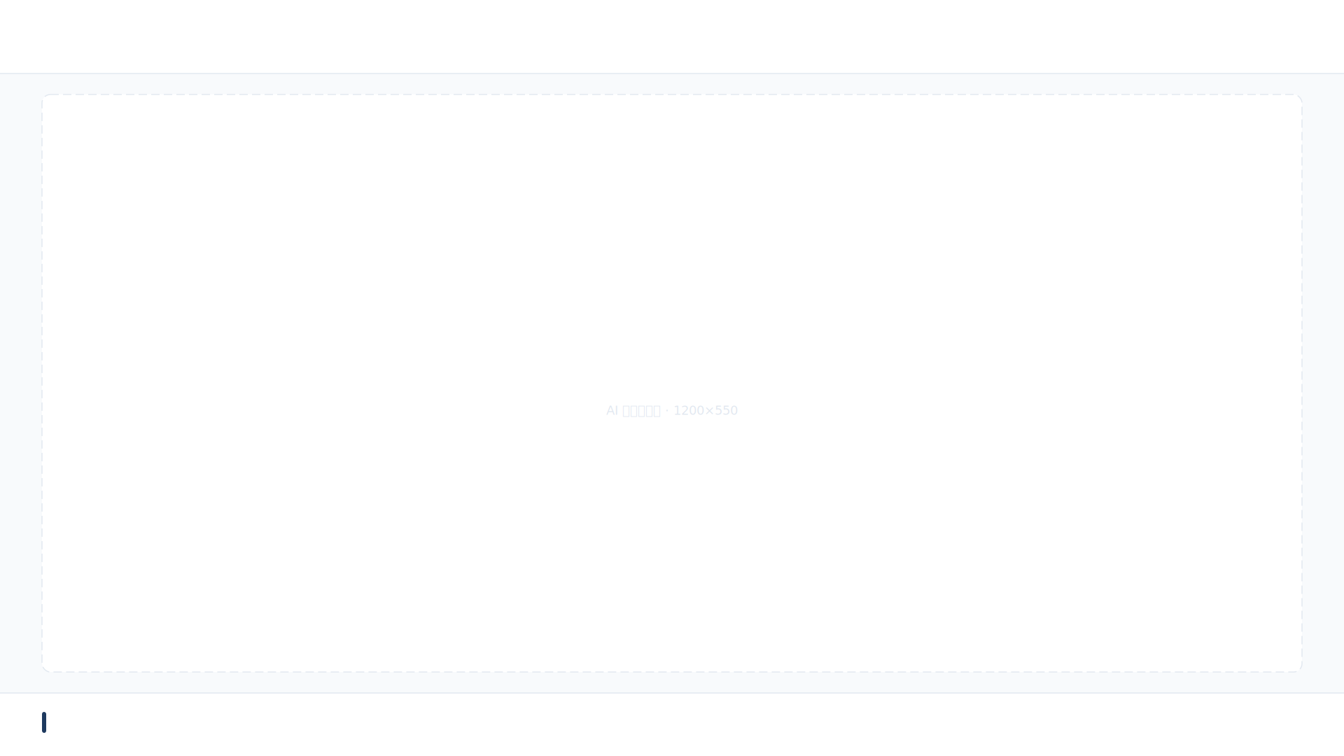
勾股定理
勾股定理
初中数学核心定理精讲
主讲：数学教研组
2024年秋季学期
勾股定理
2

Slide 3
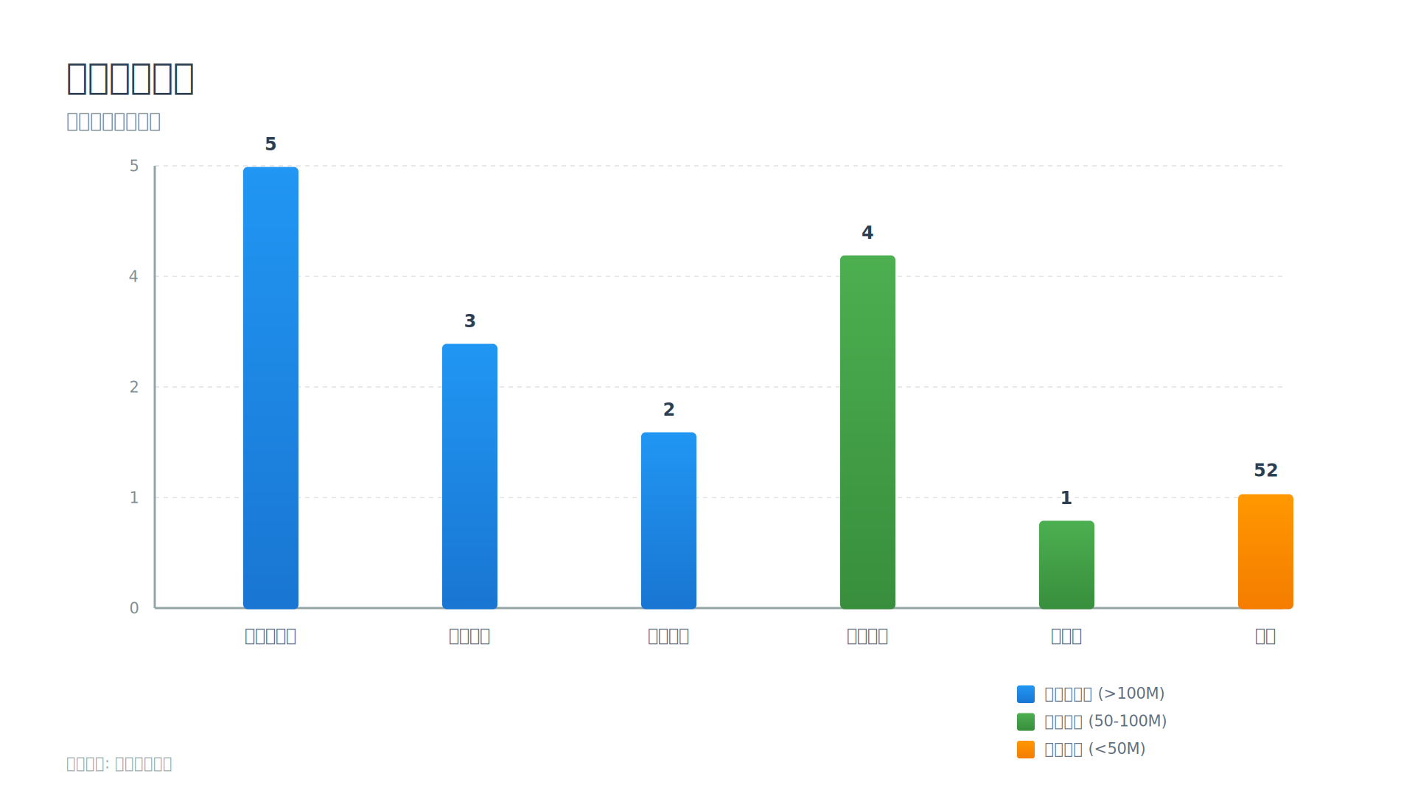
课程目录
一、定理定义
二、几何证明思路
三、代数证明思路
四、例题1：直角三角形边长计算
五、例题2：两点间距离
六、例题3：坐标系中的应用
七、常见误区辨析
八、课堂练习（5题）
九、易错点总结
十、思维拓展
十一、课后作业
十二、本课小结
勾股定理
3

Slide 4
一、定理定义
文字表述：
直角三角形中，两直角边的平方和
等于斜边的平方。
符号表达：
若∠C = 90°，则 a² + b² = c²
其中：
a、b为直角边，c为斜边。
适用前提：
仅限于直角三角形。
勾股定理
4

Slide 5
二、几何证明思路（赵爽弦图）
核心思想：面积守恒
用四个全等直角三角形
拼成一个大正方形。
中间空出的小正方形
边长为 (a−b)，面积为 (a−b)²
大正方形边长为 c，面积为 c²
同时可拆解为：
4×(½ab) + (a−b)²
整理得：a² + b² = c²
勾股定理
5

Slide 6
三、代数证明思路（欧几里得法）
从直角顶点作斜边高CD
构造两个相似小直角三角形
△ABC ∼ △ACD ∼ △CBD
由比例关系得：
AC² = AD·AB
BC² = BD·AB
相加得：
AC² + BC² = AB·(AD + BD)
= AB²
勾股定理
6

Slide 7
四、例题1：直角三角形边长计算
已知：Rt△ABC中，∠C=90°
AC = 6 cm，BC = 8 cm
求：斜边AB的长度
解：
AB² = AC² + BC²
= 6² + 8² = 36 + 64 = 100
∴ AB = √100 = 10 cm
答：斜边AB长10厘米。
勾股定理
7

Slide 8
五、例题2：两点间距离
已知平面内两点：
A(1, 2)，B(4, 6)
求：线段AB的长度
解：构造直角三角形
水平差 Δx = |4−1| = 3
竖直差 Δy = |6−2| = 4
AB² = 3² + 4² = 25
∴ AB = 5
推广：距离公式
d = √[(x₂−x₁)² + (y₂−y₁)²]
勾股定理
8

Slide 9
六、例题3：坐标系中的应用
已知三点：
A(0, 0)，B(3, 0)，C(0, 4)
判断：△ABC是否为直角三角形？
解：计算三边长
AB = 3，AC = 4，BC = √[(3−0)²+(0−4)²] = 5
验证：3² + 4² = 9 + 16 = 25 = 5²
∴ 满足勾股定理逆定理
△ABC是以∠A为直角的直角三角形。
勾股定理
9

Slide 10
七、常见误区辨析
误区1：任意三角形都可用
✘ 必须是直角三角形
误区2：a² + b² = c² 中c一定是斜边
✔ 但需先确认c对角为90°
误区3：单位不统一就代入
✘ 计算前必须换算为同单位
误区4：开方后漏±
✔ 边长取正值，√结果非负
误区5：混淆勾股定理与逆定理
✔ 定理用于求边；逆定理用于判直角
勾股定理
10

Slide 11
八、课堂练习
1. Rt△中，a=5，b=12，求c
2. 已知c=10，a=6，求b
3. A(−1,1), B(2,5)，求AB
4. 判断(5,12,13)能否构成直角三角形
5. 一旗杆高8m，绳子拉至离杆底6m处，
绳长多少？
（请独立完成，限时5分钟）
提示：第5题画示意图
答案见下页
勾股定理
11

Slide 12
九、练习答案与解析
1. c = √(5²+12²) = 13
2. b = √(10²−6²) = √64 = 8
3. AB = √[(2+1)²+(5−1)²] = √25 = 5
4. 5²+12² = 25+144 = 169 = 13² → 是
5. 构造Rt△：8²+6² = 64+36 = 100
∴ 绳长 = √100 = 10 m
易错提醒：
第2题注意是求直角边，用减法
第5题单位统一（均为米）
完成率目标：全班≥90%
勾股定理
12

Slide 13
十、思维拓展
勾股数组：满足a²+b²=c²的正整数解
最小一组：(3,4,5)
生成公式（柏拉图法）：
a = m²−n², b = 2mn, c = m²+n²
（m>n>0，整数）
试算：m=2,n=1 → (3,4,5)
m=3,n=2 → (5,12,13)
思考：是否存在a=b的勾股数？
（提示：代入a=b，看c是否为整数）
勾股定理
13

Slide 14
十一、课后作业
必做题：
1. 教材P52：习题17.1 第1、3、6题
2. 整理本课5个误区，每人写1条防错口诀
选做题：
3. 查阅‘勾股定理’历史，简述商高或毕达哥拉斯贡献
4. 设计1道生活应用题（附解答）
提交要求：
明日课前交纸质版
口诀需朗朗上口，字数≤12
温馨提示：善用草稿图辅助分析
勾股定理
14

Slide 15
十二、本课小结
✅ 掌握定义：a² + b² = c²（∠C=90°）
✅ 理解两种经典证明逻辑
✅ 熟练解决三类典型问题
✅ 识别并规避五大常见误区
✅ 应用逆定理判定直角
🔑 核心能力：
建模意识 —— 将现实问题转为直角三角形
运算严谨 —— 单位、符号、开方取舍
📌 下节课预告：
勾股定理逆定理的严格证明
及更多实际应用场景
勾股定理
15

Slide 16

谢谢聆听
初中数学核心定理精讲

